Slide 1
웹 프로젝트 포트폴리오
렌터카 중개 사이트, 정보 커뮤니티 사이트, 야구정보 제공
성실하며 호기심 많고 개발에 재미를 느끼는 웹개발자!
진 _ _
연락처: 010-1234-8123
이메일: j@gmail.com

Slide 2
01. 교육사항
[NCS 기반] 프로젝트 중심의 자바 & 안드로이드 개발
▷ 교육기관 :
▷ 교육기간 :
▷ 교육내용
- Frontend: HTML5 / CSS3 / JavaScript / J-Query / Ajax
- Backend: JDK1.8.0_121 / Servlet 3.1 / JSP 2.3 / Spring 3 MVC / MyBatis
- DBMS: Oracle 11g, MySQL
- WAS: Apache Tomcat 8.0
- Tools: Eclipse Neon / STS / TOAD(Oracle, MySQL) / ER-Win / StarUML / NetBeans / Android Studio 2.3.1
- 버전관리: GIT
2

Slide 3
02. 렌터카 중개 사이트 - 프로젝트 개요
▷ 프로젝트 주제 : 렌터카 중개 사이트(파이널프로젝트)
▷ 프로젝트 기간 :
▷ 인 원 수 : 5명
▷ 기술 및 환경
- OS : windows 10, 7
- Server: Tomcat 8.0
- Tool: STS, Toad for Oracle, eXERD
- Language : Java, JSP, J-Query, JavaScript, JSTL, HTML5/CSS3
- DB : Oracle 11g
- Framework : Spring, Mybatis
- API : 다음지도, 도로명 주소, Iamport, HighCharts, CKEditor
- etc: BootStrap
▷ 기 능
- 렌터카 실시간 예약 가능 차량 검색
- 예약한 날짜와 시간에 따른 가격 계산 처리
- Iamport를 이용한 결제처리
- HighCharts를 이용한 매출통계 그래프 표시
- 도로명 주소 API를 이용한 주소 검색
- 다음지도 API를 이용한 회사 위치, 반납/인수장소 표시
- CKEditor를 이용한 게시판 글쓰기
- 특정일에 전달의 매출과 수수료를 계산 처리하는 스프링 스케줄러
- 비번찾기시 랜덤값을 James를 통해 이메일 발송처리
- 부트스트랩을 활용한 디자인
- Ajax를 이용한 아이디 중복체크
3

Slide 4



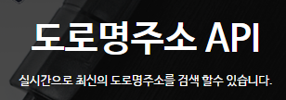


03. 담당업무
▷ PM으로 전체적인 프로젝트 관리 및 총괄 업무
▷ DB 모델링, DB 테이블 작성, 테스트 데이터 작성
▷ PPT 작성
▷ 고객(실시간 검색, 상세보기, 예약, 결제 페이지) / 관리자(매출통계, 정산처리, 공지관리, 관리자관리) / 기타 다른 모든 페이지 관여 및 조언
▷ 사용자 / 업체 / 관리자 디자인 및 코딩 관여
▷ API 이용
- Iamport: 실시간 예약 결제
- HighCharts: 관리자 매출 통계 페이지 차트 추가 (일별/월별 매출 통계)
- James: 사용자/업체관리자 비밀번호 찾기에서 회원정보와 일치하는 내용이면 메일로 무작위 비밀번호 발송
- 다음지도: 인수/반납장소 주소 연동으로 지도 표시 설정
- CKeditor: 관리자 공지 작성/수정
- 도로명주소: 주소 검색시 도로명 검색 및 표시
4

Slide 5
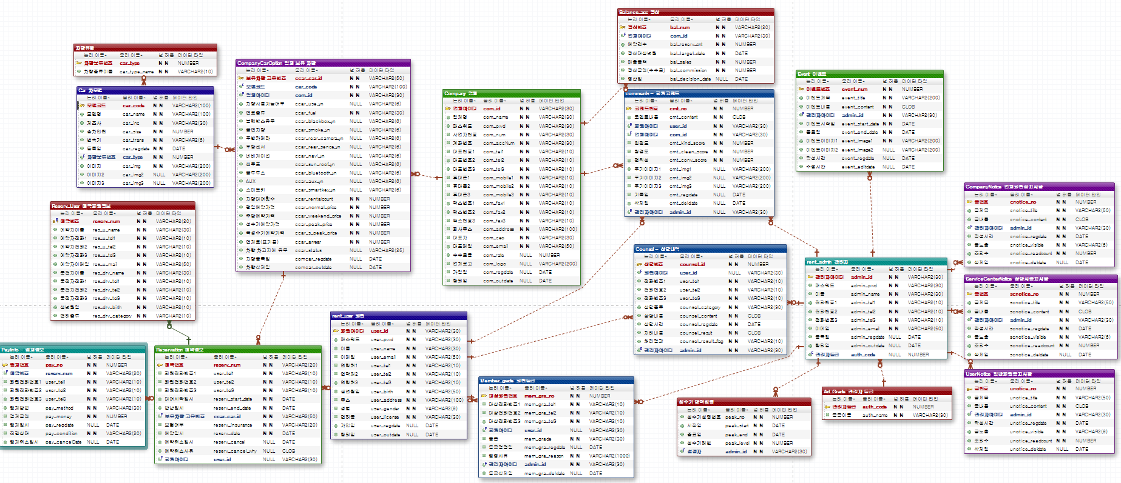
04. DB모델링
5

Slide 6
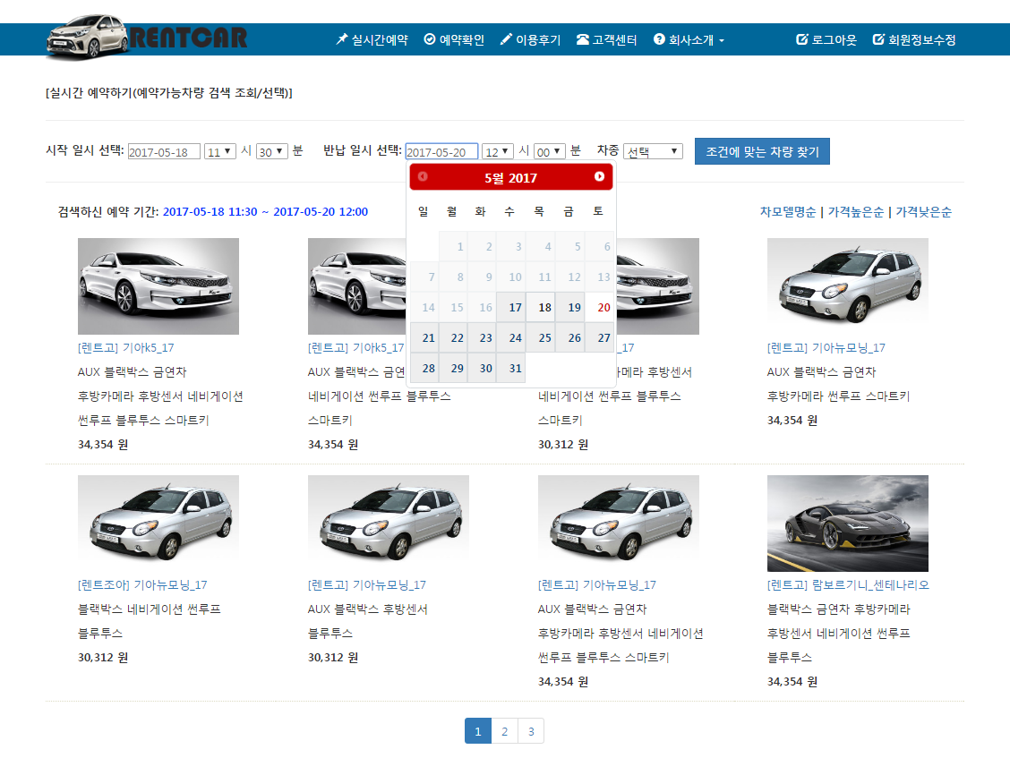
05. 고객 - 실시간 예약 검색
처음 메뉴 진입시 당일을 기준으로
당일에 +1하여 시작일을 정하고
당일에 +2하여 반납일을 기본값으로
설정, 해당일에 예약 가능한 업체차량을 표시해준다.
검색조건 입력부분은 Datepicker를 통해 선택 가능하며
선택 가능일은 당일 기준으로 예약가능 시작일은 +1일하여 총 90일내에서만 선택가능하며
최대 7일까지 예약가능.
차종은 선택하지 않을시 모두 보여주며
차종 선택시 해당 차종내에서 예약 가능한 업체 차량만 표시됨
클릭시 차모델명순, 가격 높은순, 가격낮은순으로 다시 정렬하여 표시
업체의 차량정보가 표시되며
해당 차의 소유업체이름과 모델명, 옵션내역, 가격이 표시된다
이때 가격은 검색한 기간에 해당하는 시간만큼 30분 단위로계산되어 표시됨
이미지나, 모델명을 클릭하면 해당 차량 예약으로 진행된다
6

Slide 7
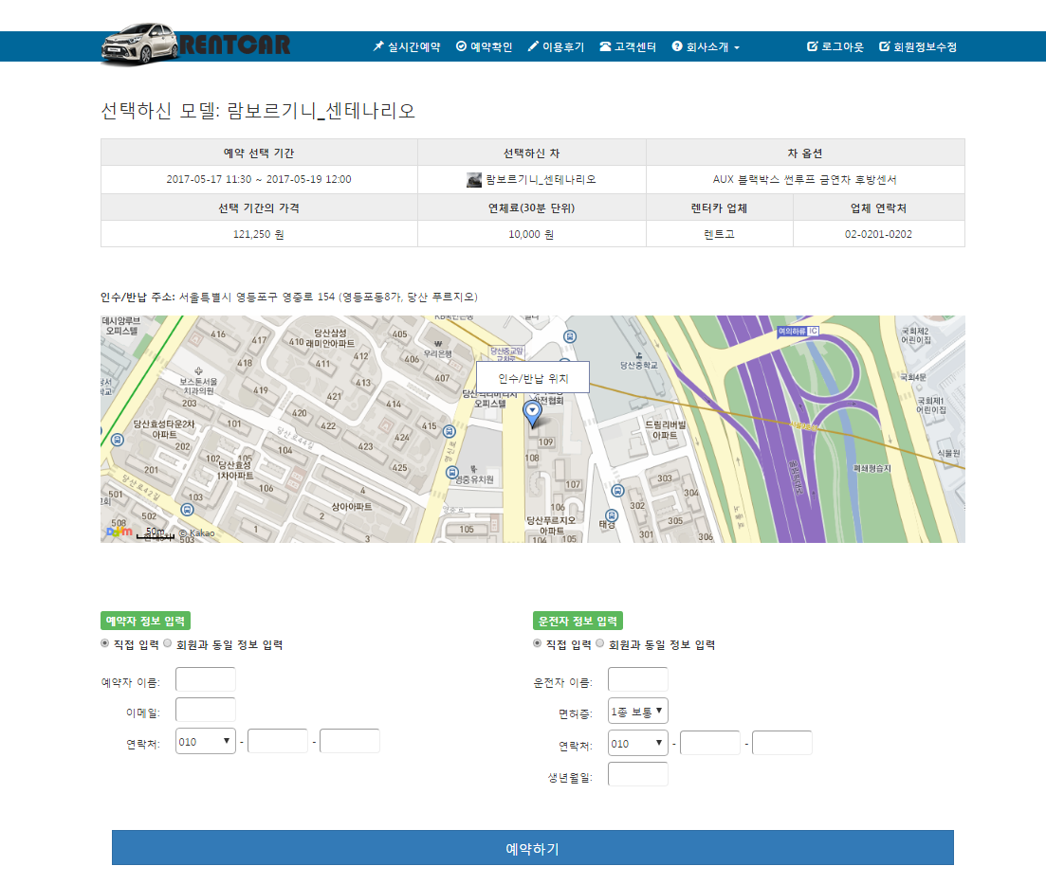
05. 고객 - 선택한 예약정보 표시
앞에서 선택한 업체차량과 관련된 정보,
예약하려는 기간, 그 기간에 대해 계산된 가격 표시
해당 차량의 인수/반납 위치를 다음 지도 API를 이용하여 표시
로그인이이 되지 않은 경우: 해당 영역이 보이지 않으며
‘회원 로그인시 예약이 가능합니다’라는 내용이 표시됨
로그인이 된 경우: 회원의 정보를 가져와서 동일정보 입력을 선택한 경우 회원의 정보를 그대로 입력시켜준다
운전자의 생년월일은 datepicker를 통해 선택
모든 값은 필수 값으로 값이 모두 입력되었을 경우에만 ‘예약하기’를 실행 가능하게 된다
7

Slide 8
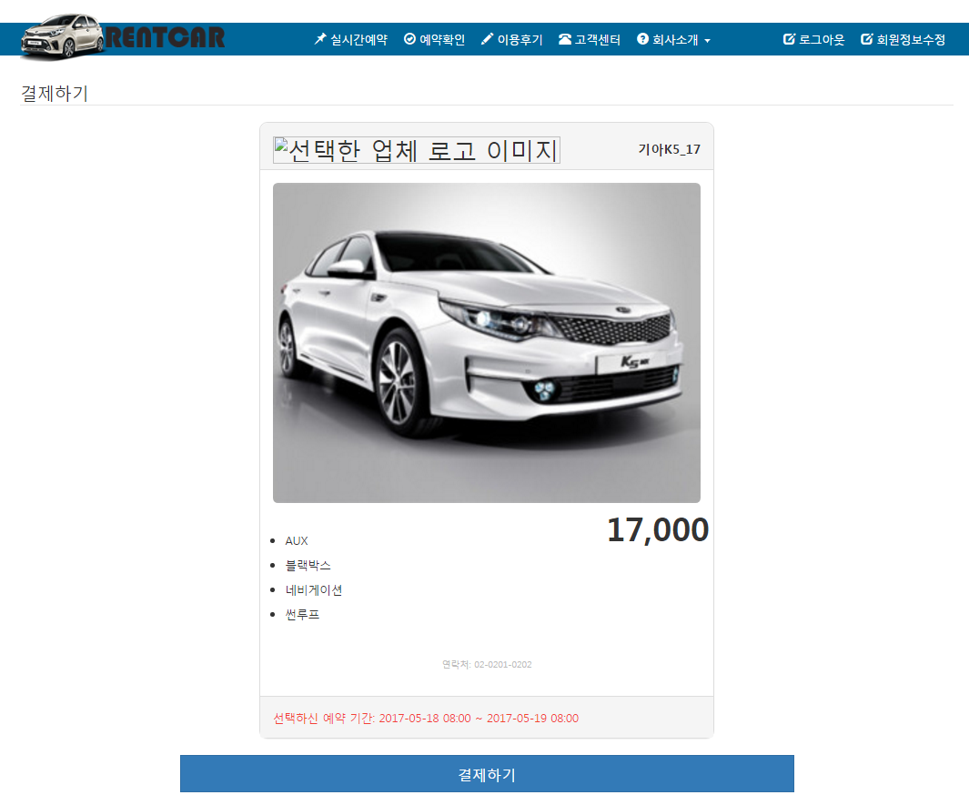
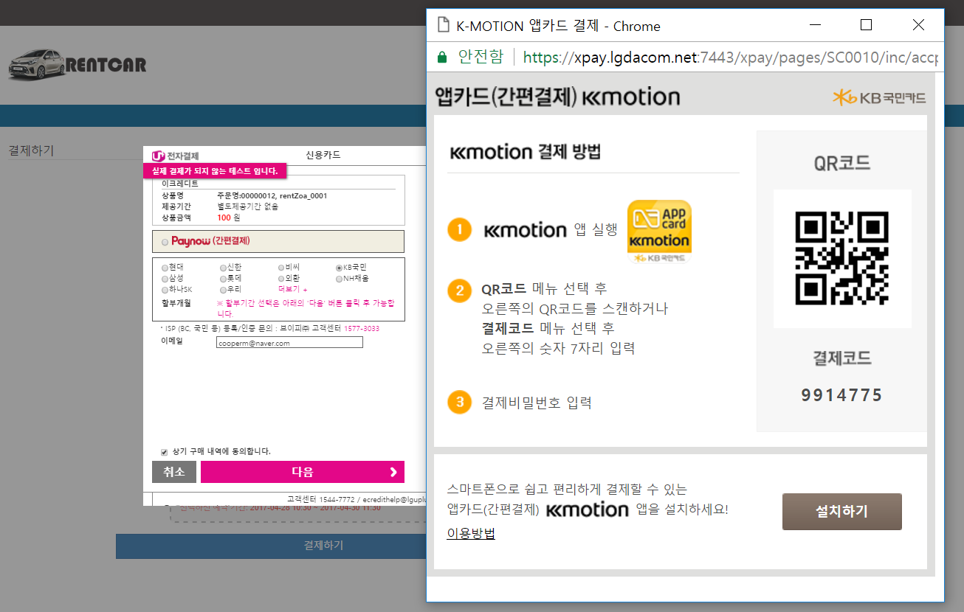
05. 고객 - 선택한 조건으로 예약, 결제
앞서 예약하기에 성공한 경우 결제 페이지로 이동된다
결제하기 페이지에서는
선택한 차량과 관련된 업체 정보와 예약한 기간, 그 기간에 해당하는 계산된 가격이 표시된다.
결제하기를 누를 경우
iamport 와 연동되어 결제하기 api가 호출된다
결제가 성공할 경우 예약확인 페이지로 이동한다
8

Slide 9
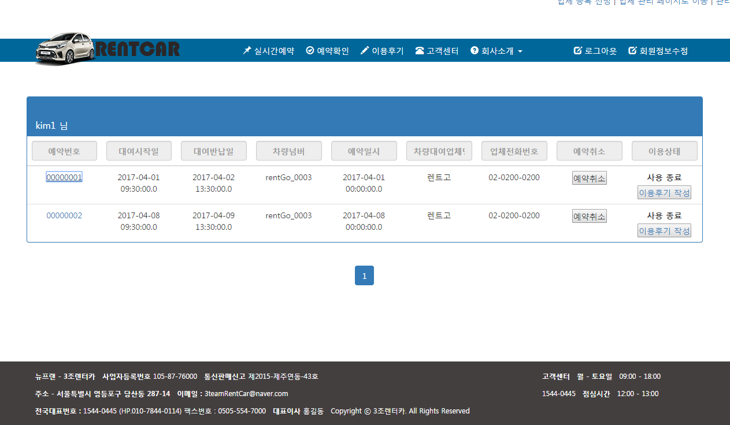
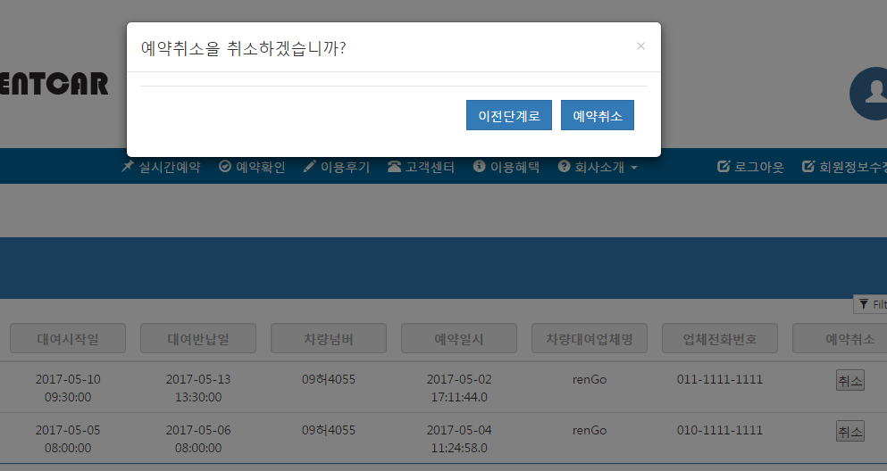
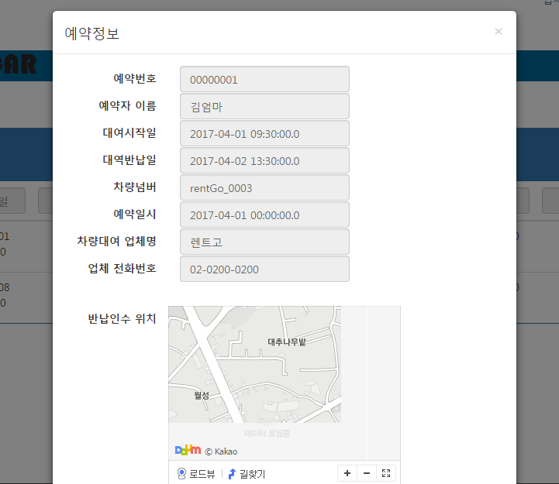
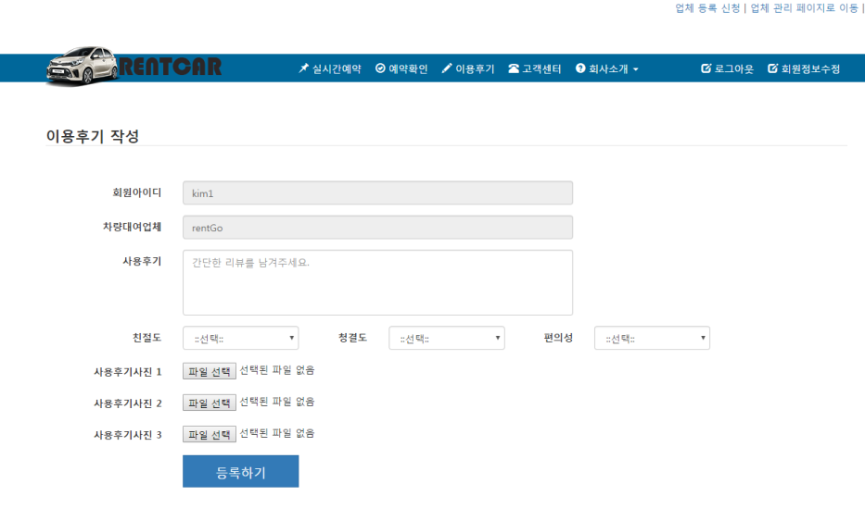
05. 고객 – 예약내역 확인
예약취소를 누르면 다시 한번 확인을 받는 창이 표시되며
표시된 창의 예약취소를 한번 더 누르면 예약과 결제가 취소됨
반납일이 지나고, 후기작성 내용이 없으며 취소되지 않은 예약이라면 이용후기 작성 버튼이 표시.
위의 조건이 모두 충족되지 않으면 이용후기 작성 버튼이 표시되지 않는다
예약번호를 클릭하면
예약관련 상세정보가 모달로 표시
차량 인수반납 위치가 표시됨
회원은 사용후기를 입력하고
친절도, 청결도, 편의성을
각각 1~5점 선택 입력하며
관련 후기 사진을 3개까지 업로드 할 수 있음
9

Slide 10
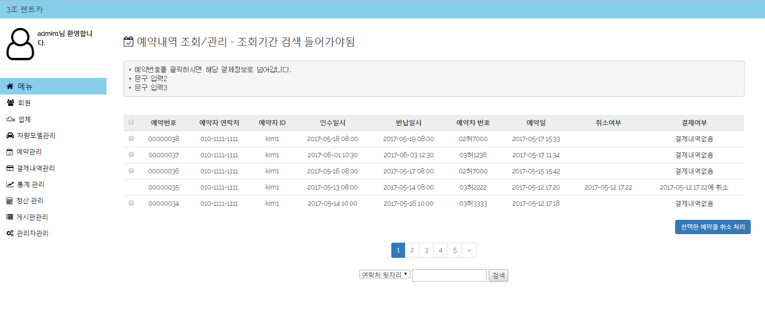
06. 관리자 – 예약 관리
취소된 예약정보라면 취소여부에 취소일시가 표시되며
결제여부에는 결제 관련 정보가 표시된다
각 예약번호를 누르면 해당 결제정보로 이동된다
연락처뒷자리, 예약번호 기준 검색 지원
체크박스를 체크 후 취소처리하면
해당 예약, 예약과 연결된 결제까지 모두 취소처리되며 고객에게는 취소된 내용과 함께 이메일로 통보된다

Slide 11
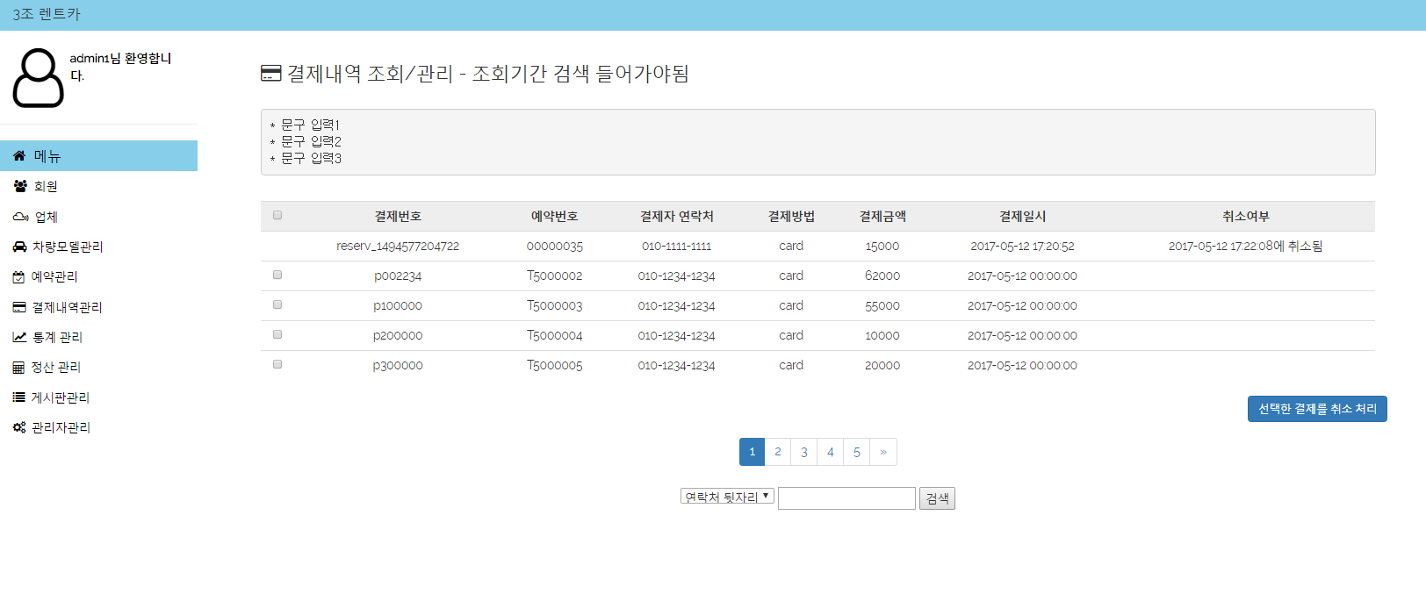
06. 관리자 – 결제내역 관리
취소된 결제라면 취소여부에 취소된 날짜가 표시
연락처뒷자리, 예약번호 기준 검색 지원
체크박스를 체크 후 취소처리하면
해당 결제, 결제와 연결된 예약까지 모두 취소처리되며 고객에게는 취소된 내용과 함께 이메일로 통보된다

Slide 12
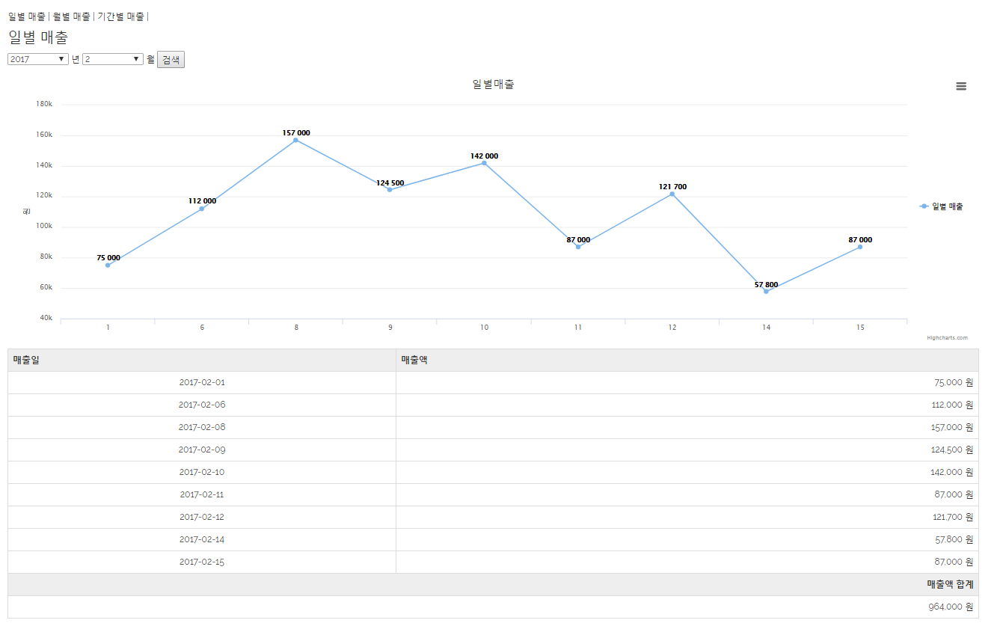
06. 관리자 – 매출 관리
일별, 월별, 기간별 해당 기간에 해당하는 매출 내역을 합산하여 표시한다
기간별 검색시에는1주일전, 1개월전, 3개월전 버튼을 클릭했을때 당일 기준으로 기간이 잡히며 직접 해당 기간을 입력할때는
Datepicker를 통해 날짜를 입력 받도록 한다
HighChart API를 통해 매출 현황을 그래프로 표시
조회된 기간에 따라 각각의 일자에 해당하는
매출액을 합산하여 보여주며
마지막에는 해당 기간의 매출액을 모두 합산하여 표시해준다

Slide 13
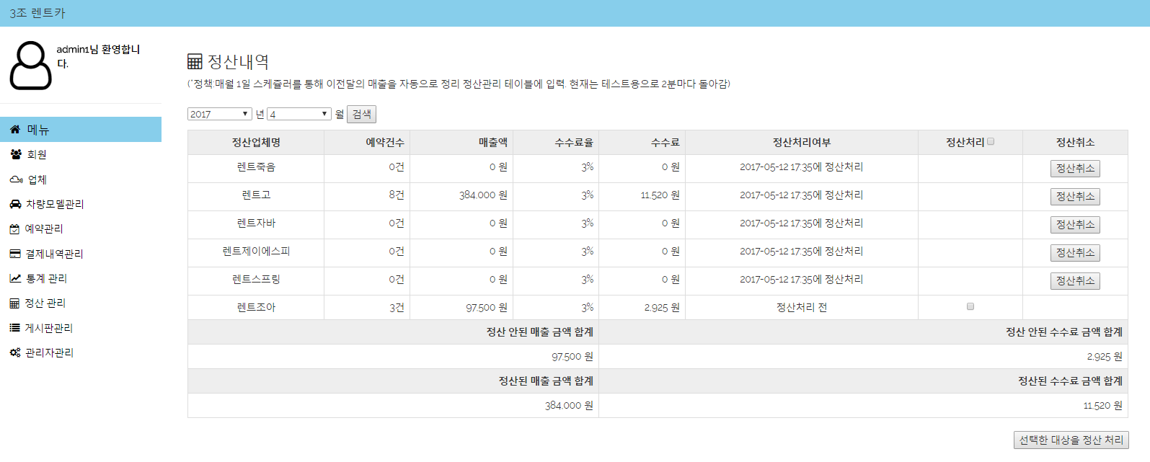
06. 관리자 – 정산 관리
년도, 월별로 해당월의 정산내역을 검색할 수 있으며
정산내역은 전월까지만 표시됨
매출액은 해당업체의 해당월에 결제처리가 된(결제 취소되지않은) 금액들을 합산하여 표시한다
수수료는 해당 업체의 합산된 매출액에 업체의 계약된 수수료율을 곱하여 표시한다
처음에는 ‘정산처리 전’으로 표시되며
관리자가 정산처리후에는 정산처리한 일시가 표시되며 잘못 정산처리했을 경우를 대비 ‘정산취소’를 누르면 해당 정산내역이 다시 정산처리 전으로 돌아간다
매월 1일 오후 10시 기준으로 스프링 스케줄러에 따라
자동으로 전월까지의 업체들의 매출액과 수수료를 계산하여
정산내역 테이블에 입력된다.
해당년월의 ‘정산 안된’ 매출액과 수수료를 모두 합산하여 표시
해당년월의 ‘정산 된’ 매출액과 수수료를 모두 합산하여 표시

Slide 14
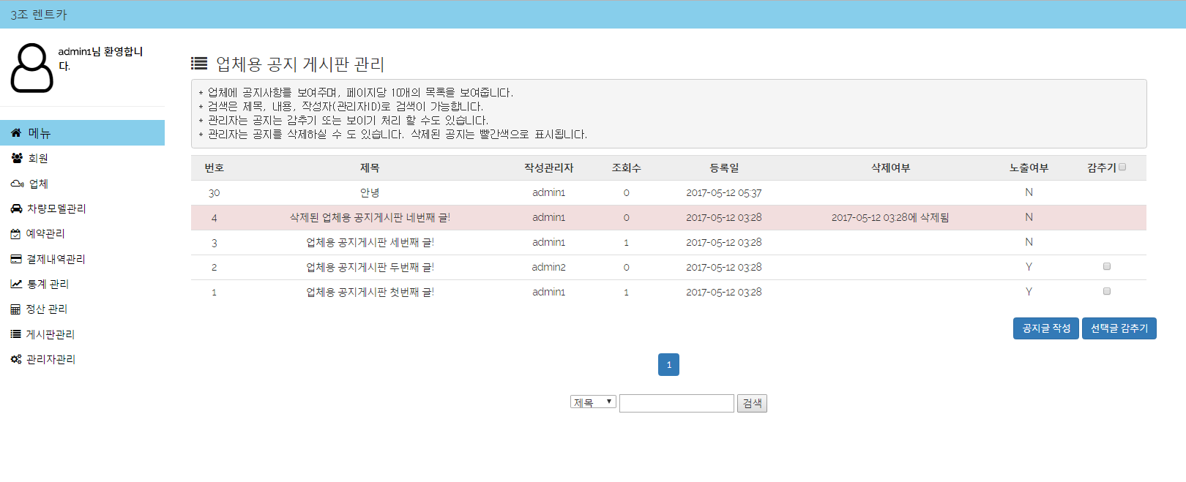
06. 관리자 – 공지 관리
삭제된 공지글은 붉은색으로 표시되며
삭제일이 표시되고 해당글은 클릭되지않는다
검색조건은 제목, 내용, 작성자를 기준으로 검색
감추기 체크박스 체크후
‘선택글 감추기＇를 실행하면 글은 지워지지않으나 업체측에서 볼때는 해당글이 보이지 않게 됨
삭제되지 않은 글의 제목을 클릭하면
해당 글의 수정화면으로 이동된다

Slide 15
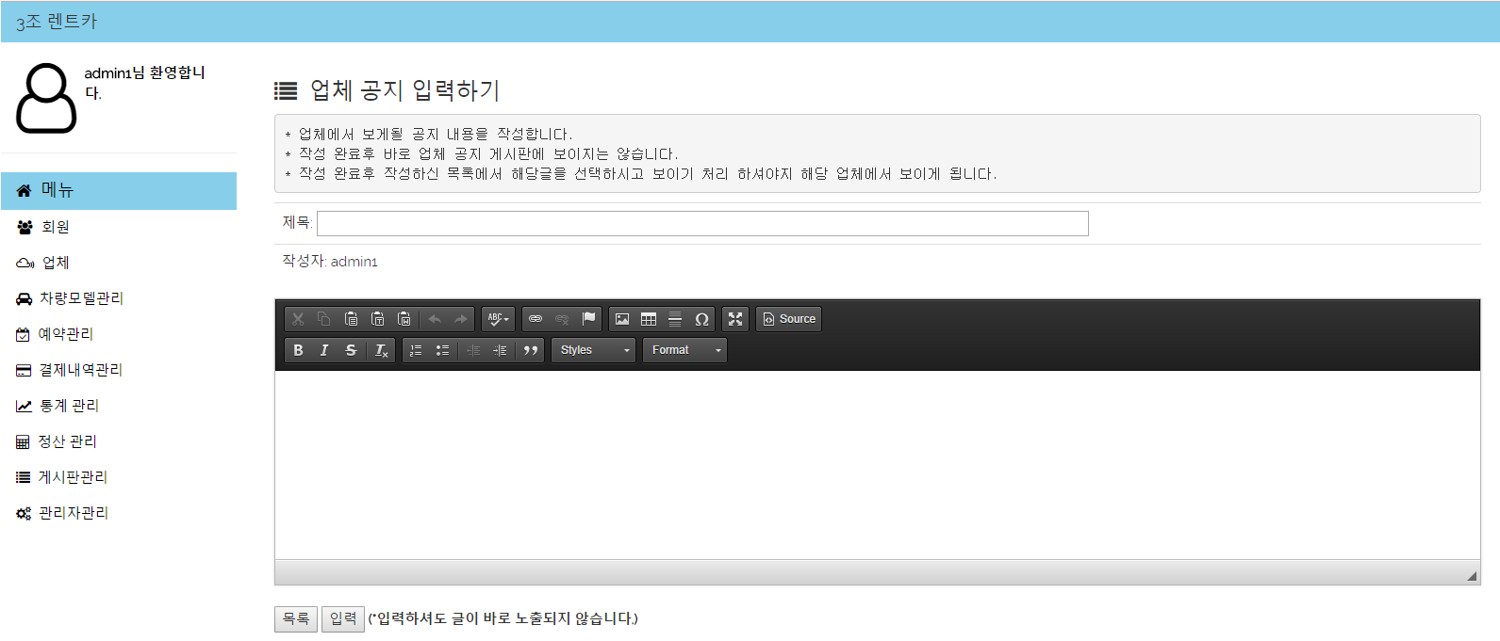
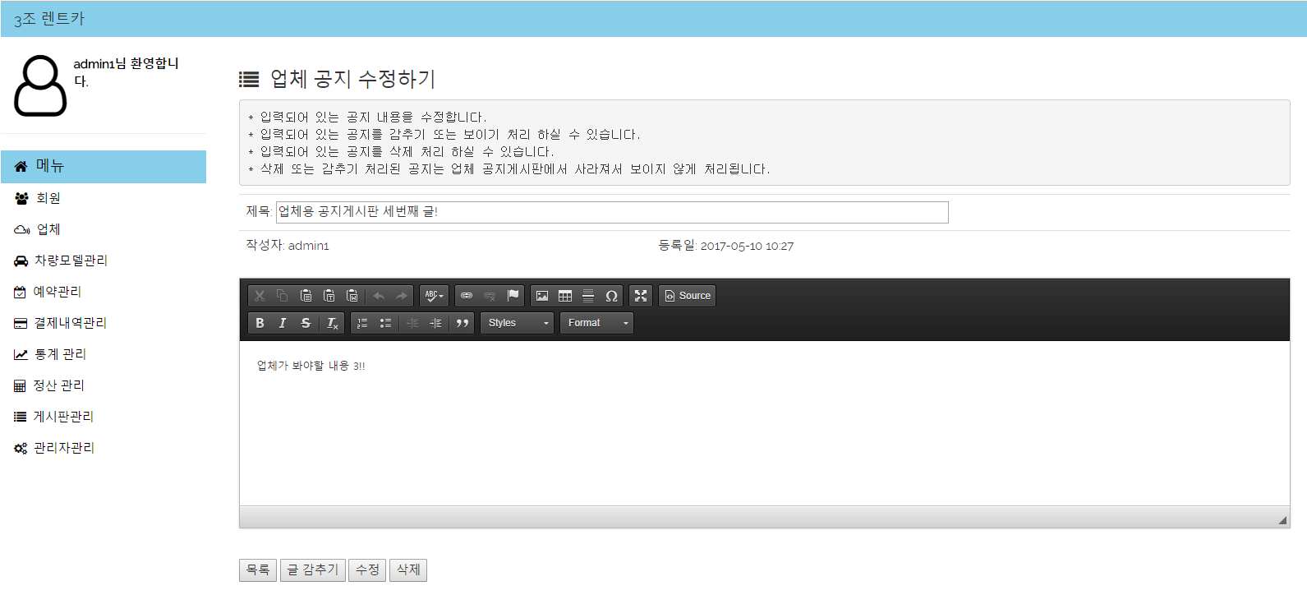
06. 관리자 – 공지 관리(입력, 수정)
공지 입력하기
제목, 내용을 입력하고 ‘입력＇버튼을 클릭하면
공지가 등록되며 바로 표시되지않고 숨기기가 기본값이며
공지리스트에서 보이기 전환해주어야 업체측에서 해당 공지가 표시되며 볼 수 있게 된다
CK에디터 사용
공지 수정하기
해당글의 제목, 작성자, 등록일, 내용이 표시됨
제목, 내용을 수정하고 ‘수정＇버튼을 클릭하면
공지가 수정되며 공지 리스트로 이동됨
감춰진 글이면 ‘보이기＇ 보이는 글이면 ‘감추기＇ 버튼이 표시되며 각 버튼은 업체측에서 해당 공지를 보거나 보지못하도록 전환 시킨다
삭제를 누르면 해당글은 삭제처리되고 리스트로 이동됨

Slide 16
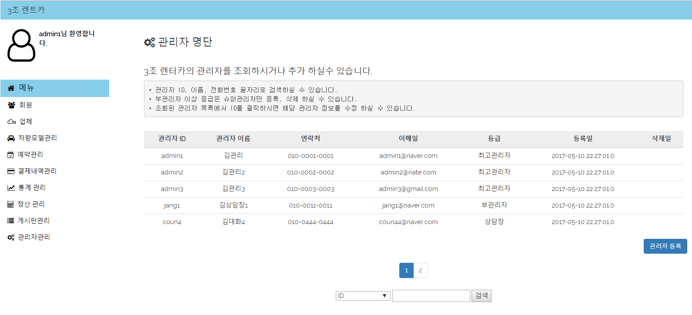
06. 관리자 – 관리자 관리
관리자 등록으로 이동
검색조건은 ID, 이름, 연락처 끝자리 기준으로 검색된다

Slide 17
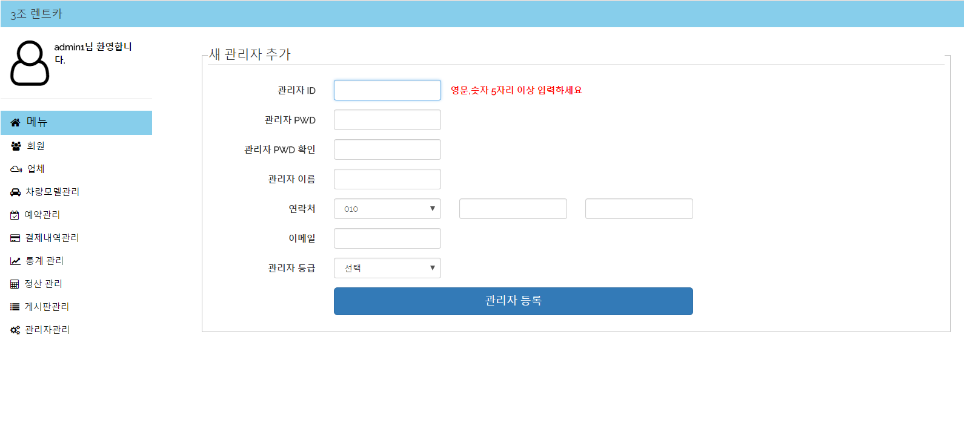
06. 관리자 – 관리자 추가
정규식을 통한 ID값 유효성 확인
AJAX 통해 중복 ID값 체크후 표시
값을 모두 입력 후 등록을 누르면
새로 관리자가 추가되고 관리자 리스트로 이동됨

Slide 18
07. 야구정보 프로그램 - 프로젝트 개요
▷ 프로젝트 주제 : 야구정보 프로그램 (세미프로젝트)
▷ 프로젝트 기간 :
▷ 인 원 수 : 5명
▷ 기술 및 환경
- OS : windows 10, 7
- Tool: Eclipse Neon, NetBeans,
Toad for Oracle, ER-WIN, eXERD
- Language : Java 8
- DB : Oracle 11g
▷ 기 능
- 팀정보 조회: 팀 순위, 팀별 승리, 패배, 팀 타율, 방어율 등 정보를 제공
- 타자정보 조회: 타자 순위, 타율등 타자정보 제공
- 투수정보 조회: 투수 순위, 타율등 투수정보 제공
- 즐겨찾기: 즐겨 찾기 한 선수의 정보를 모아서 한눈에 살필 수 있게 제공
- 선수 정보 입력, 수정 삭제
- 비가입자, 가입자, 관리자 다른 권한 및 기능 제공
18

Slide 19
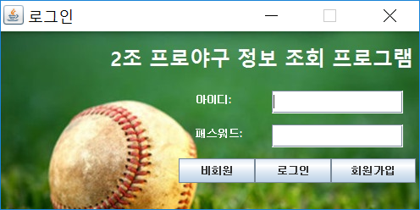
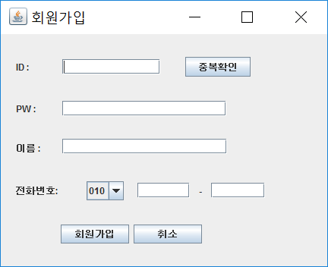
08. 프로그램 소개
로그인, 회원가입 화면
기능 설명
1 | 비회원 로그인 - 비회원 Guest 신분으로 입장
2 | 로그인 - 가입자 아이디 및 비밀번호 입력으로 로그인 - 패스워드 입력란에서 엔터키에도 같은 기능
3 | 회원가입 - 회원가입 기능. 회원가입용 화면이 띄워진다
4 | 중복확인 - 가입하려는 아이디가 이미 등록되어있는지 확인
5 | 회원가입 - 가입자의 정보를 모두 입력한 후에 회원가입
1
2
3
4
5
19

Slide 20
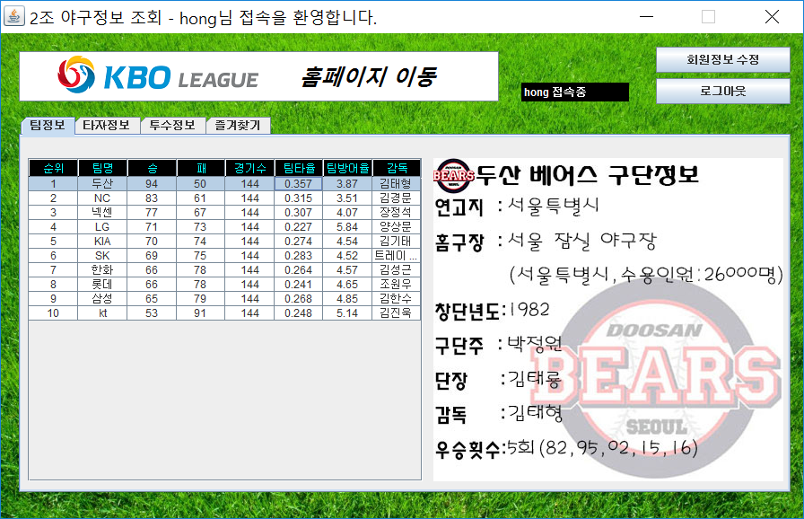
08. 프로그램 소개
메인 – 팀 정보 화면
기능 설명
1 | KBO 홈페이지 이동 - 클릭시 인터넷브라우저 호출후 KBO 홈페이지로 이동
2 | 회원정보 수정 - 현재 로그인 되어 있는 아이디의 정보를 수정 - 관리자, 비로그인시에는 표시 X
3 | 로그아웃 - 메인화면을 닫고 로그인 화면으로 이동
4 | 팀테이블 - 야구팀 정보 표시 - 각 컬럼별 정렬 가능
5 | 팀 관련 정보 - 팀테이블에서 선택한 행의 팀 관련 정보 표시
1
2
3
4
5
20

Slide 21
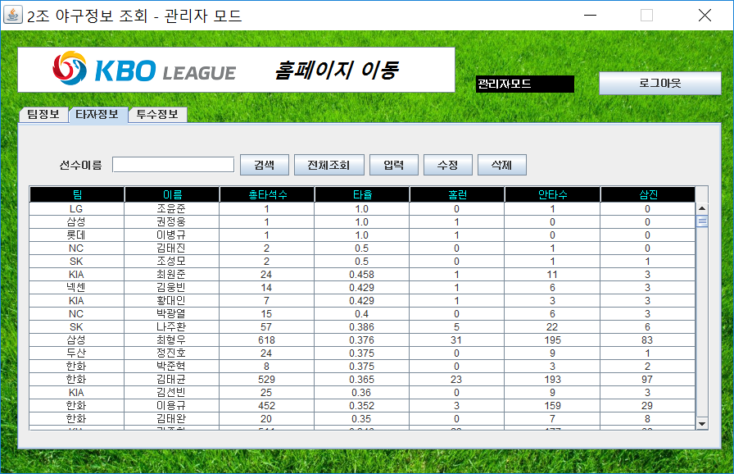
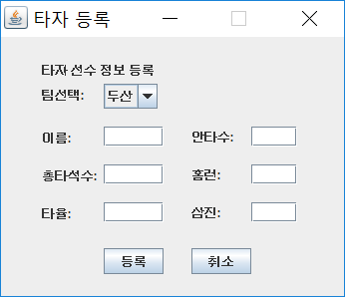
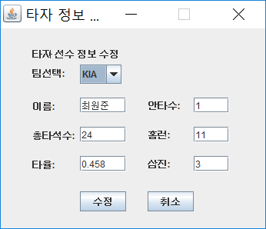
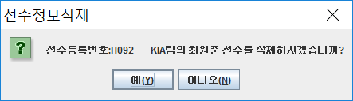
08. 프로그램 소개
메인 – 타자 정보 화면
기능 설명
1 | 검색 선수이름을 기준으로 검색 입력란에서 엔터키도 같은 기능
2 | 전체조회 - 전체 선수정보 표시
3 | 입력 관리자 모드시에만 표시 타자정보 새로 입력
4 | 수정 관리자 모드시에만 표시 선택한 타자정보 수정
5 | 삭제 관리자 모드시에만 표시 선택한 타자정보 삭제
1
2
3
4
5
21

Slide 22
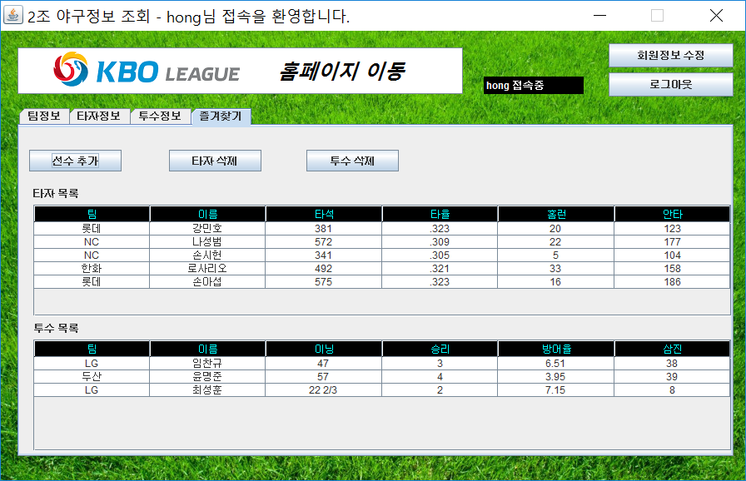
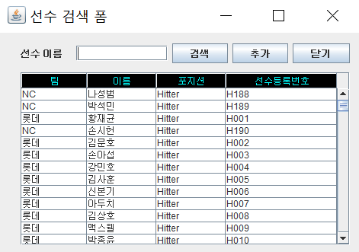
08. 프로그램 소개
메인 – 즐겨찾기 화면
기능 설명
1 | 선수 추가 - 선수 추가용 검색 화면 표시
2 | 타자 삭제 - 선택한 즐겨찾기 타자 삭제
3 | 투수 삭제 - 선택한 즐겨찾기 투수 삭제
4 | 검색 - 이름 기준으로 검색
5 | 추가 - 선택한 타자 또는 투수를 즐겨찾기에 추가
6 | 닫기 - 선수 검색폼 닫기
1
2
3
4
5
6
22

Slide 23
09. 야구정보 프로그램 - 프로젝트 개요
▷ 프로젝트 주제 : 정보 공유 커뮤니티 사이트 (개인프로젝트)
▷ 프로젝트 기간 :
▷ 인 원 수 : 1명
▷ 기술 및 환경
- OS : windows 10, 7
- Tool: Eclipse Neon, Toad for Oracle, eXERD
- Language : Java 8, JSP, JavaScript, J-Query
- DB : Oracle 11g
- etc: Ckeditor, BootStrap
▷ 기 능
하나의 테이블로 3개의 게시판으로 구분하여 사용(시퀀스 및 PK 값으로 구별)
회원에게는 경험치 및 레벨을 주어 동기부여
글쓰기, 추천하기, 추천받기, 댓글쓰기 각 행동에 +점수
회원에게만 글쓰기 권한을 부여
정보게시판은 3레벨 이상만 글쓰기 가능
Ckeditor를 통한 글쓰기
23

Slide 24
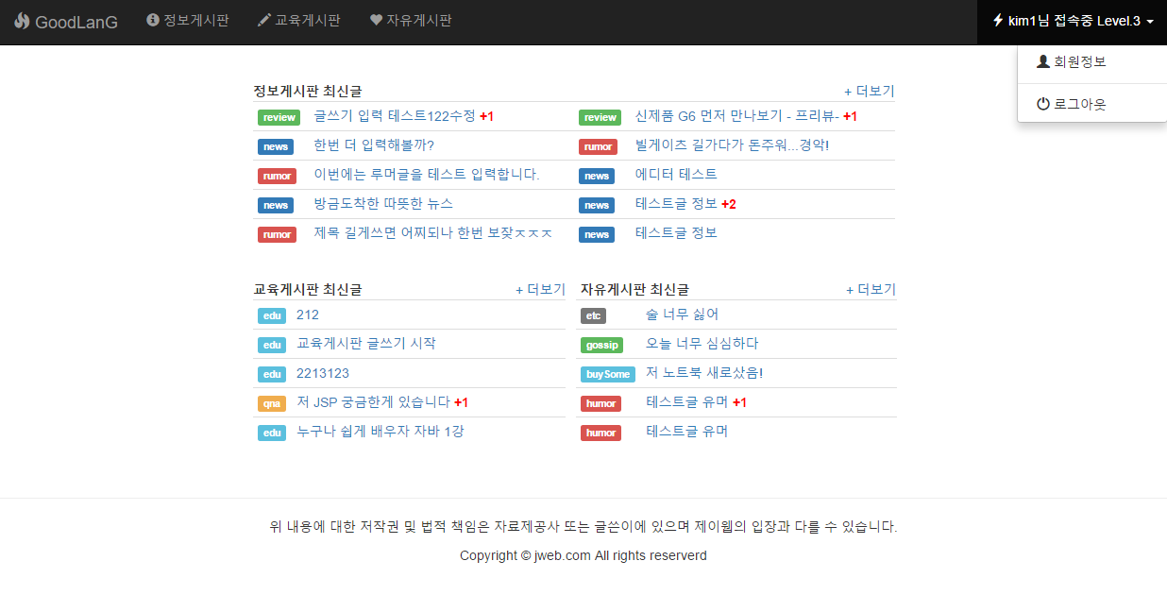
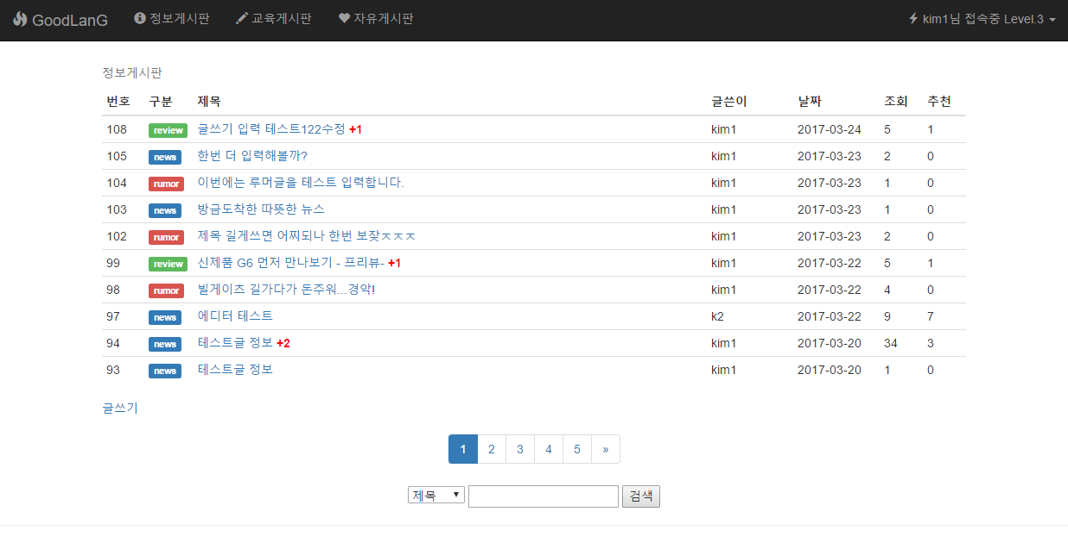
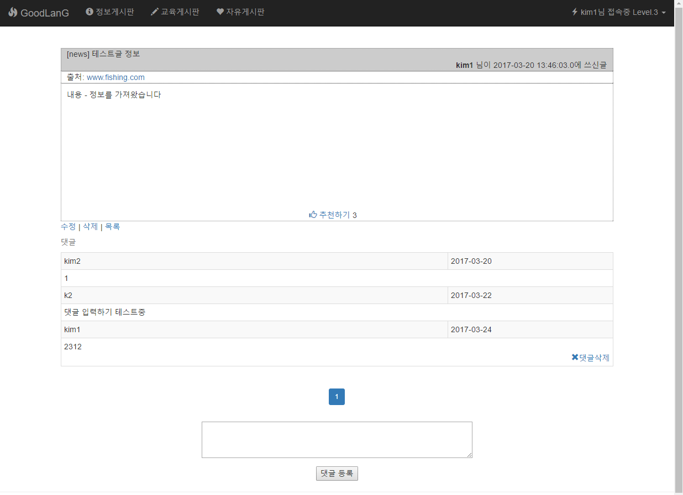
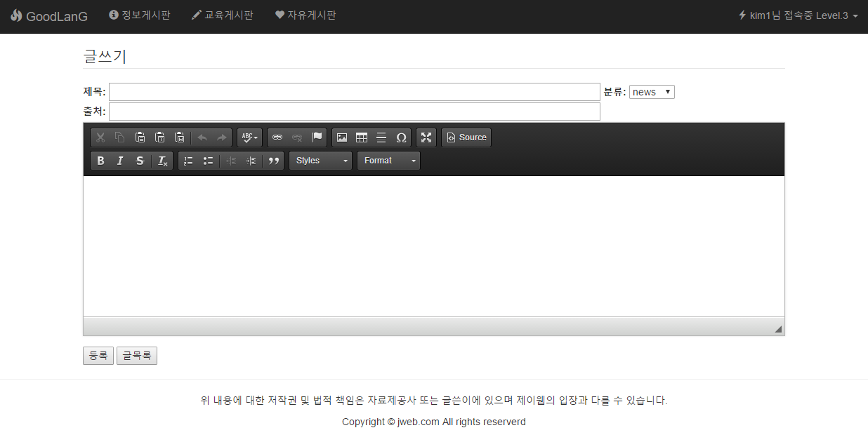
10. 프로젝트 소개
메인화면
정보게시판
상세 보기
댓글 입력
글 작성
24

Slide 25
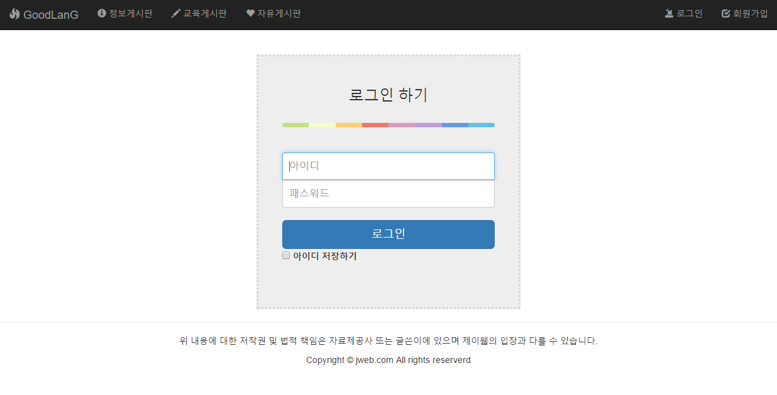
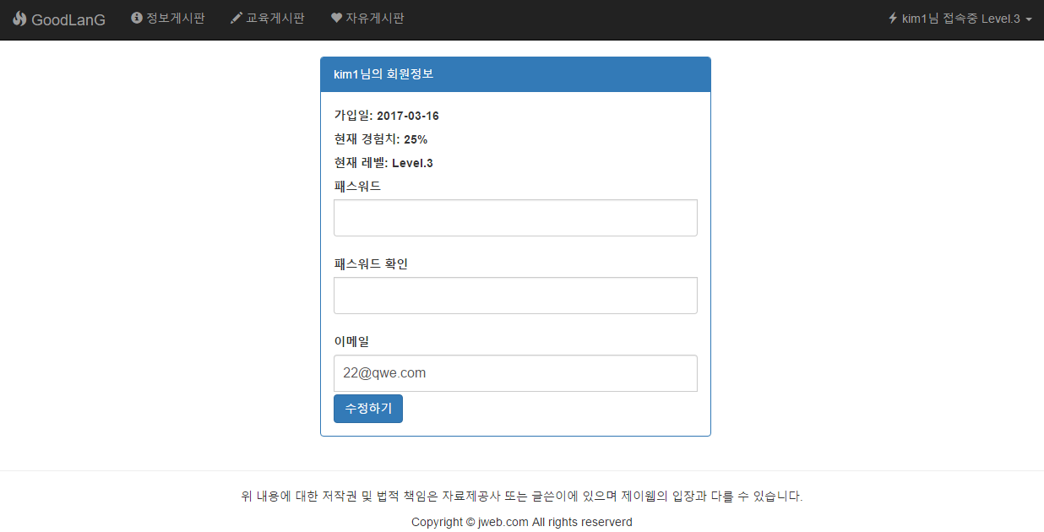
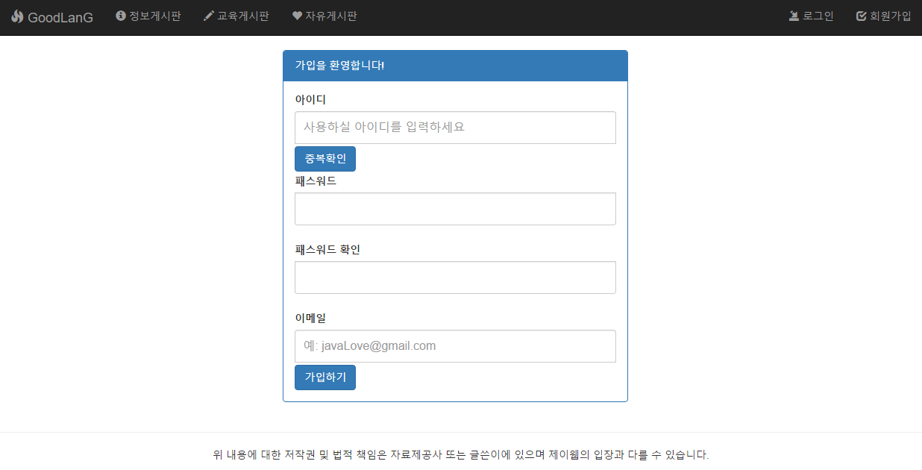
10. 프로젝트 소개
로그인
회원정보
경험치 축적
글쓰기+5
추천하기/받기+3
댓글달기+2
경험치가 100을 초과하면
경험치를 100으로 나누고
나머지를 경험치에 넣고
레벨을 1 올림
회원가입
25

